Slide 1
Magkaisa Tayo
(Dulang Pabulang Rebus)
Wika/Gramatika – Pangungusap at Di-pangungusap;
Pangungusap na Nagkukuwento; Simuno at Panaguri

Slide 2

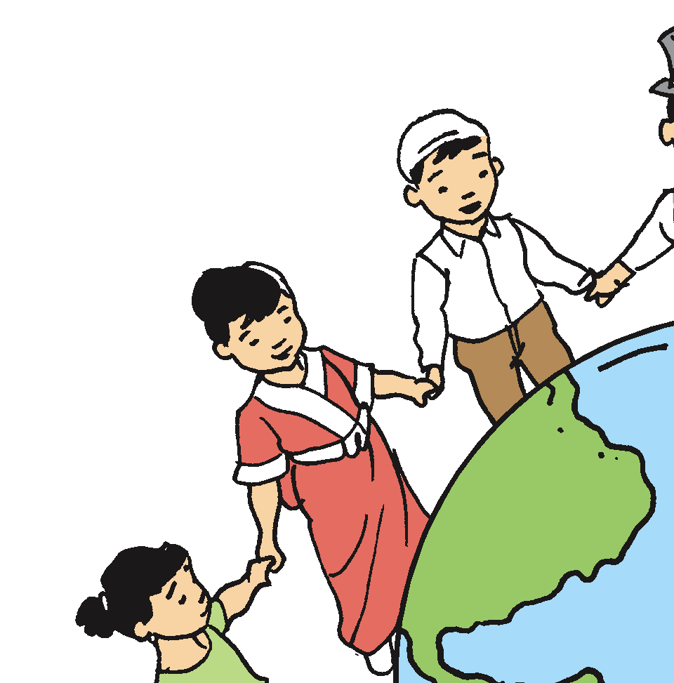
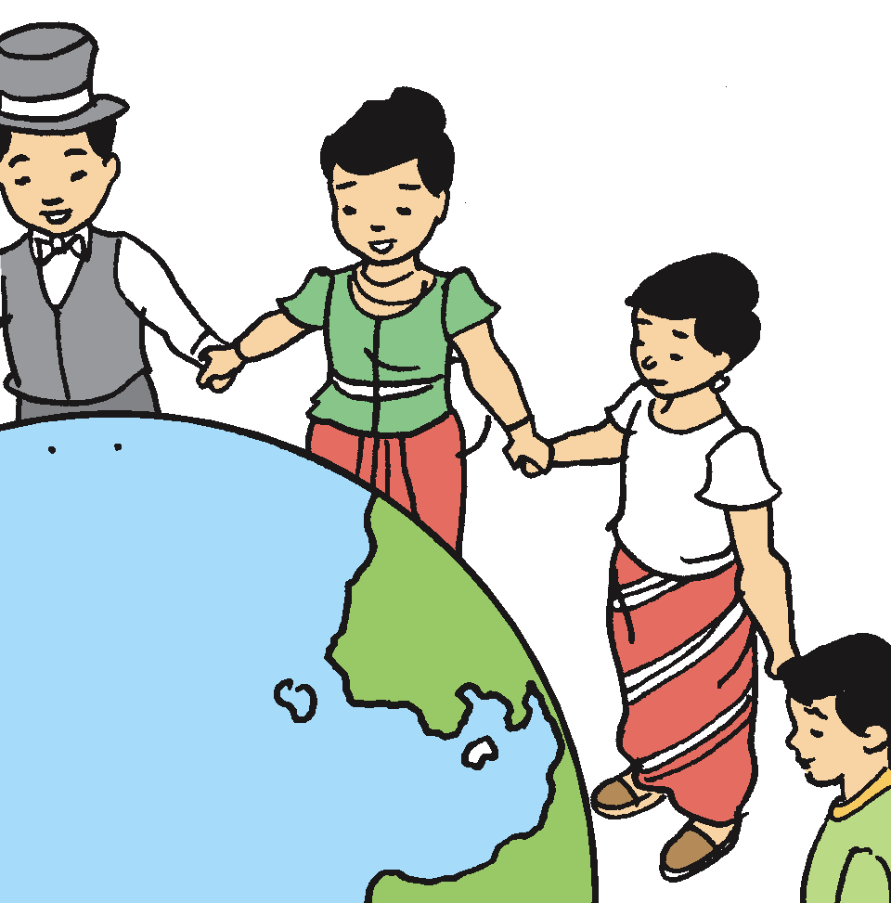

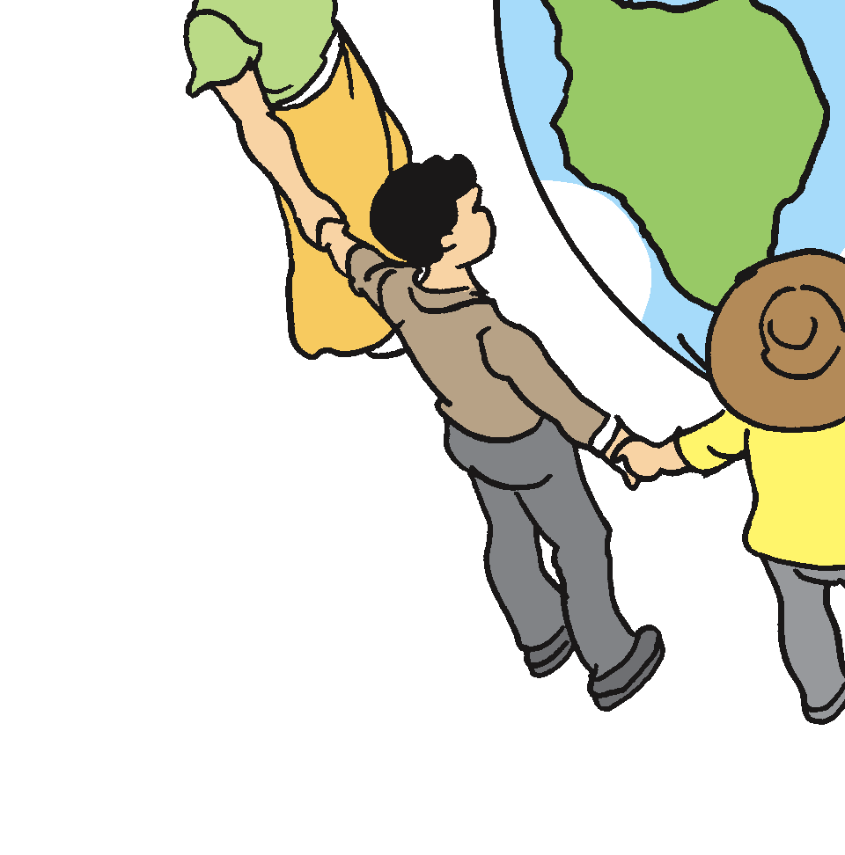
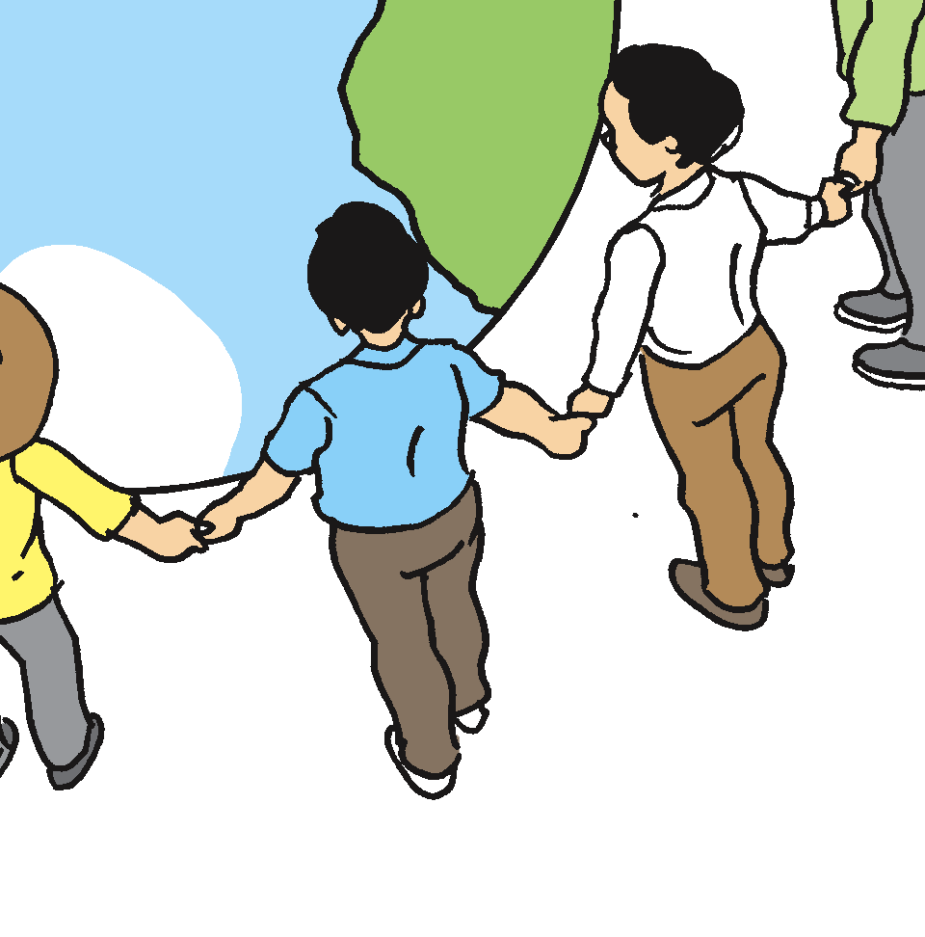
Paano tayo nagkakaisa?
Gunitain at Ibahagi
1. Gunitain ang inyong gawain sa loob
ng paaralan.
2. Sagutin: Nagtutulungan ba kayong
mag-aaral sa paaralan?
3. Pag-usapan ang sagot na ito ng iyong pangkat.

Slide 3

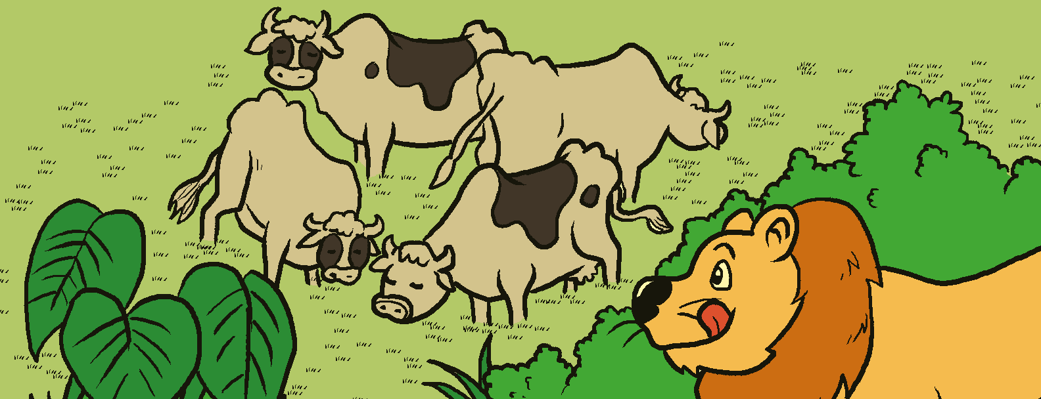
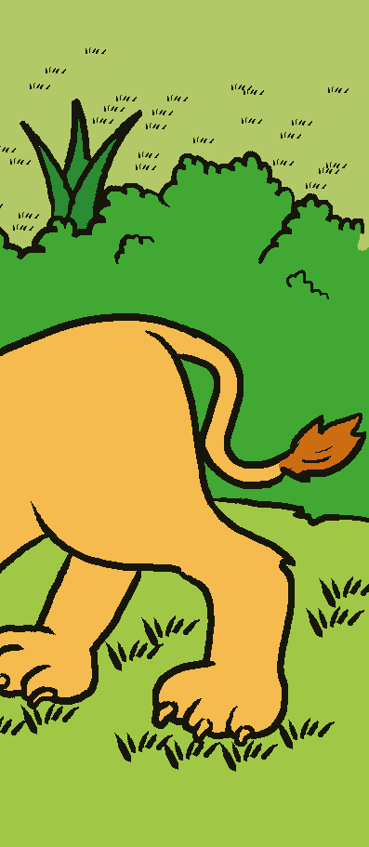
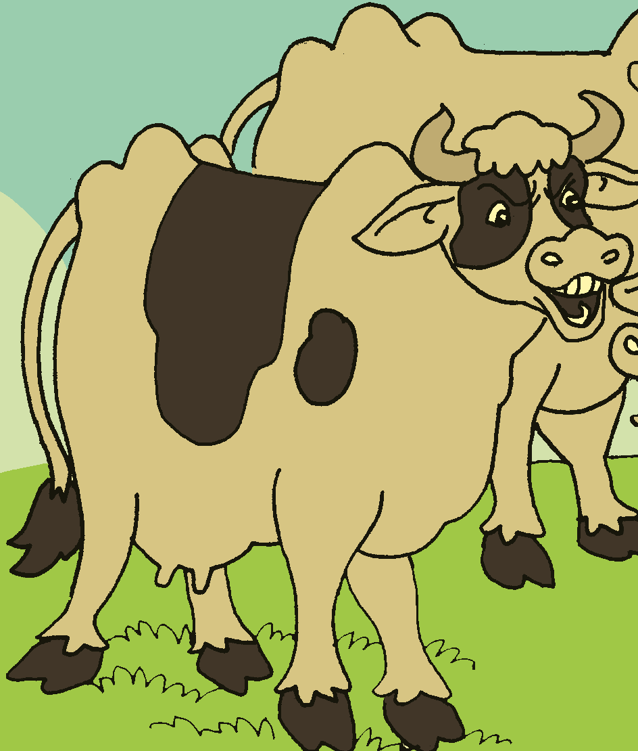
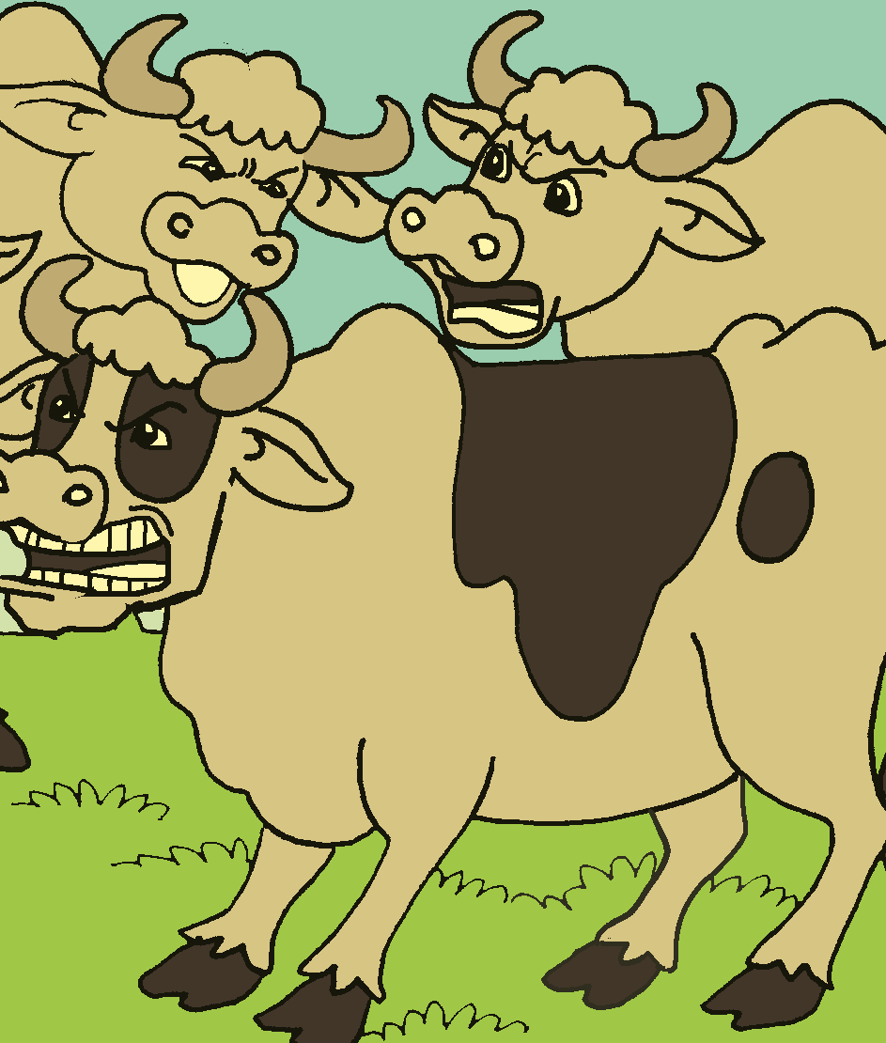
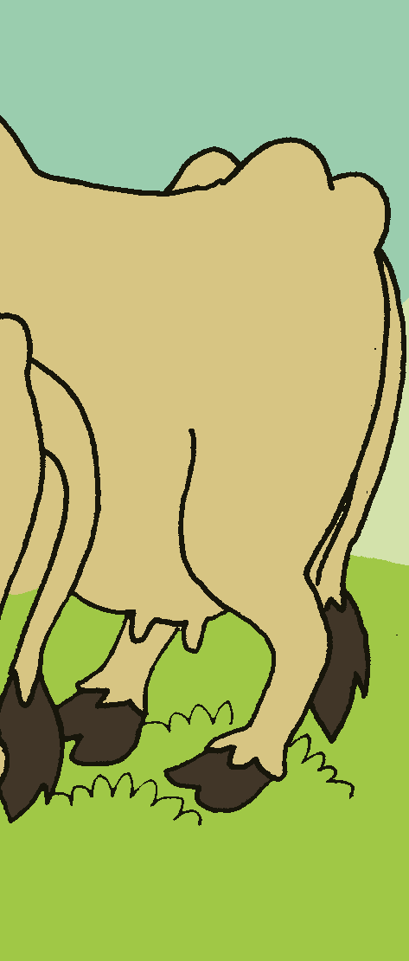
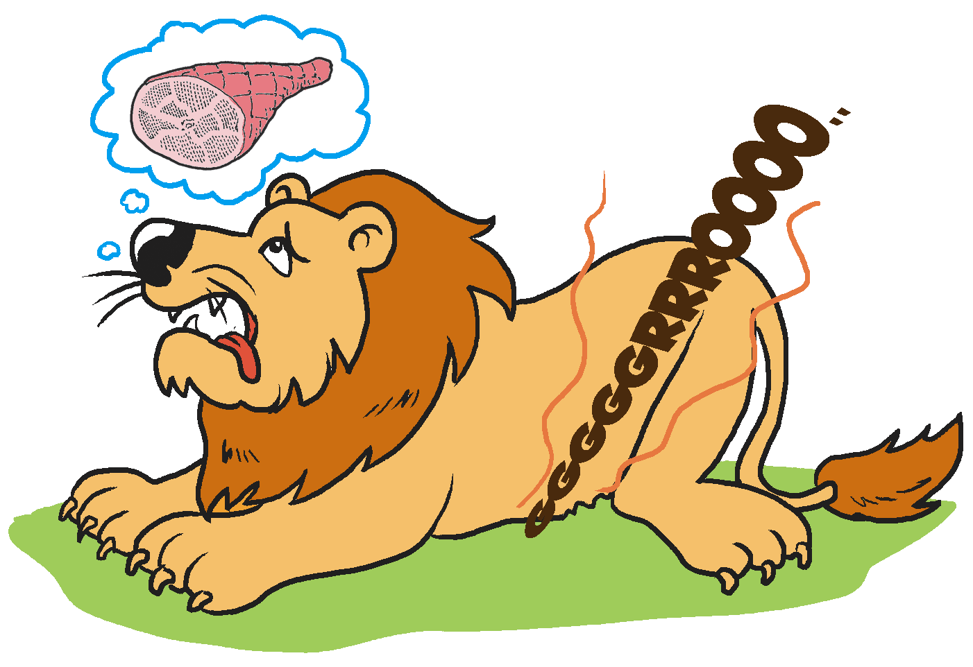

Pagkilala ng Salita Batay sa Larawan Nito
matindi
mapalad
nagtatalo

Slide 4
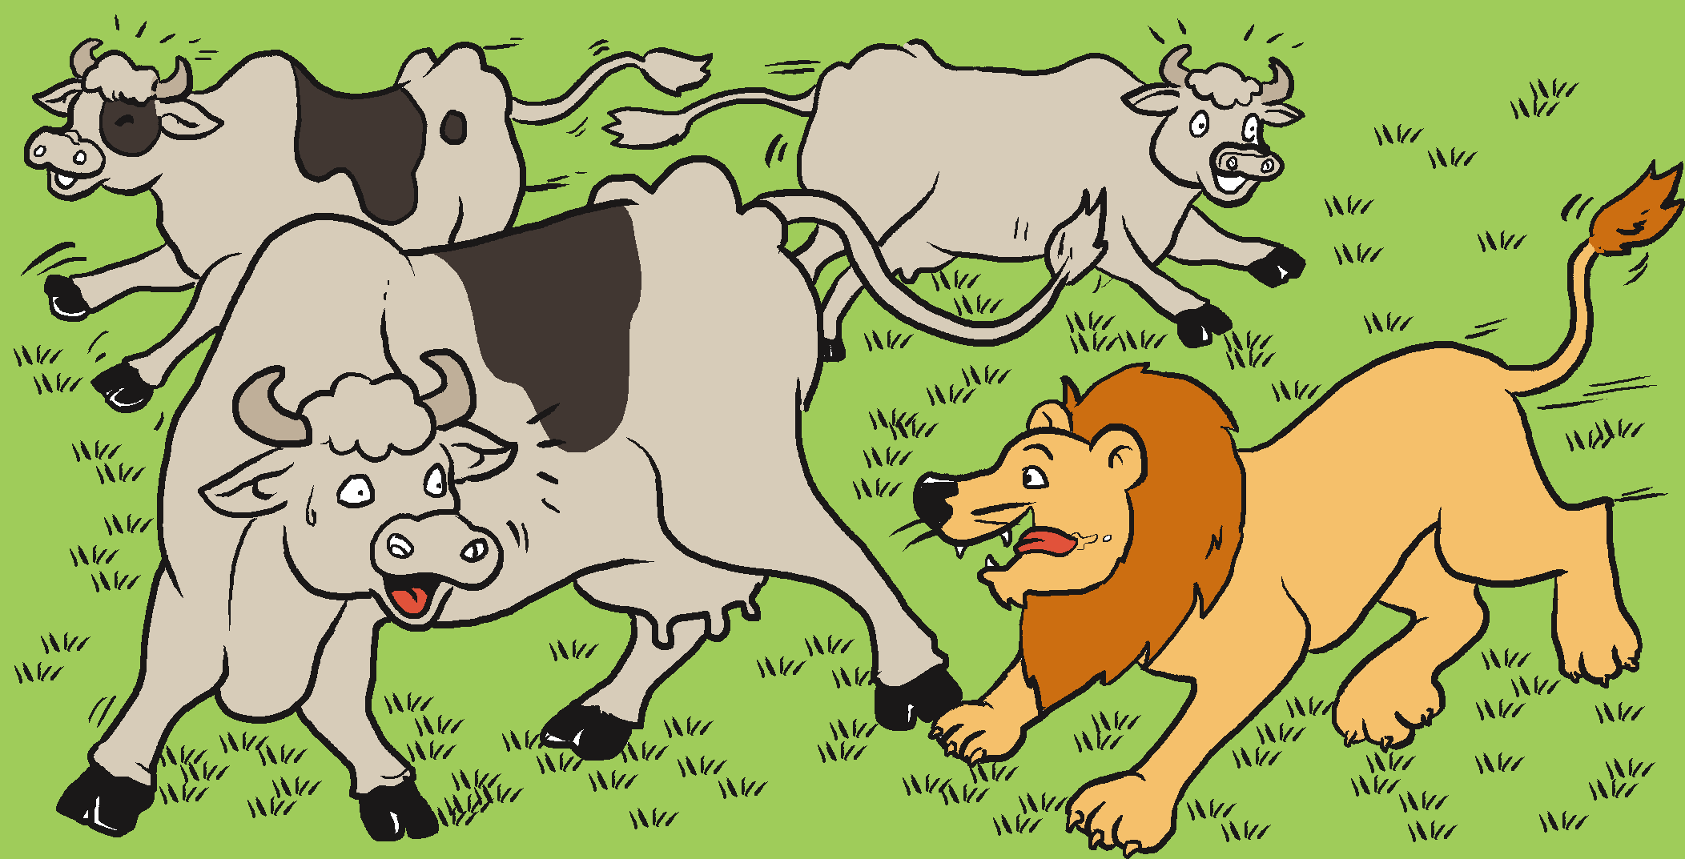
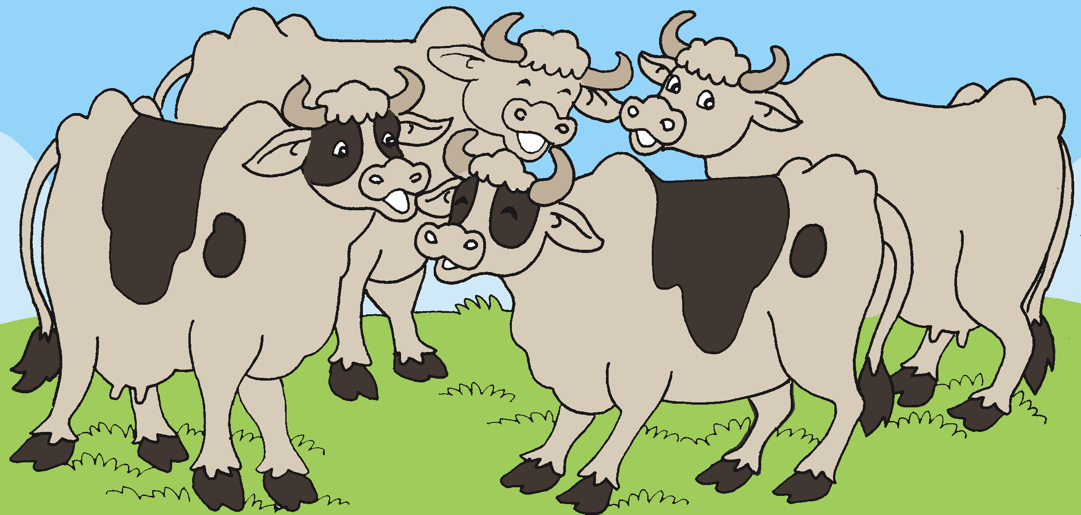
sinugod
pagkakaisa

Slide 5
Genre: Dulang Pabulang Rebus
• Isang uri ng babasahin ito na isinulat upang itanghal o isakilos ng mga tauhan.
• Hindi gumagamit ng bantas na panipi (“ ”) sa mga sinasabi ng tauhan.
• Nakatala lamang dito ang pangalan ng tauhan at bantas na tutuldok (:). Kasunod nito ang pahayag o sinasabi ng bawat tauhan.
• Ang halimbawa nito ay ang iyong babasahin na “Magkaisa Tayo.”

Slide 6
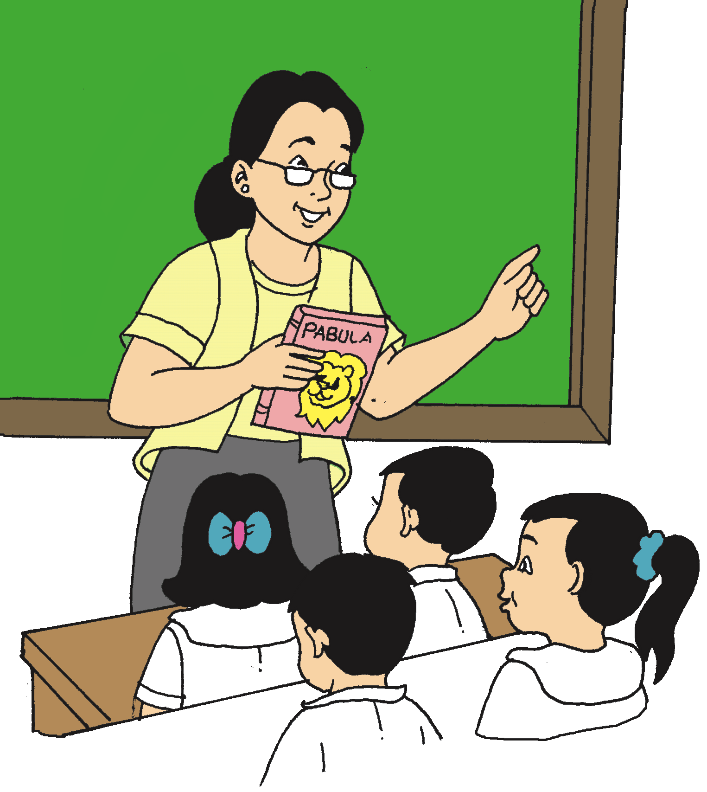
Basahin
Magkaisa Tayo
Sa paaralan, may kuwentong inihanda si Bb. Rigor para sa kanyang klase.
Bb. Rigor: Mayroon akong kuwento sa inyo tungkol sa pagkakaisa. Isa itong pabula.
Bino: Ano po ang pabula?

Slide 7
Bago Magpatuloy
1. Sina Bb. Rigor at Bino ay nasa _________________________.
2. Si Bb. Rigor ay isang _________________________________.
3. Ang kuwento ay isang _______________________________.
4. Malaki at mataba ang mga baka dahil sa _____________.
5. Matindi ang gutom ng ___________ dahil sa ____________.

Slide 8
Bb. Rigor: Isang maikling kuwento ang pabula. Kuwento ito ng mga hayop. Nagbibigay ito ng aral na matututuhan natin. Nagsasalita ang mga hayop sa kuwentong ito. Hindi ito totoo.
Didi: Ano po ang pamagat ng pabula?
Bb. Rigor: “Ang Apat na Baka at ang Leon.” O, handa na ba kayong makinig?

Slide 9
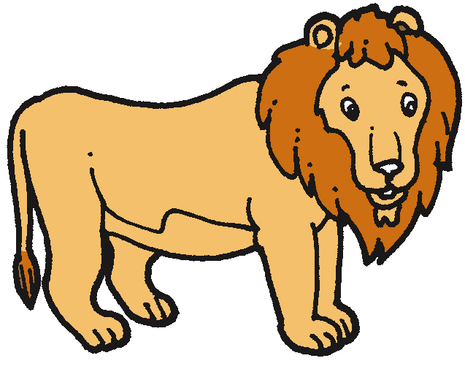

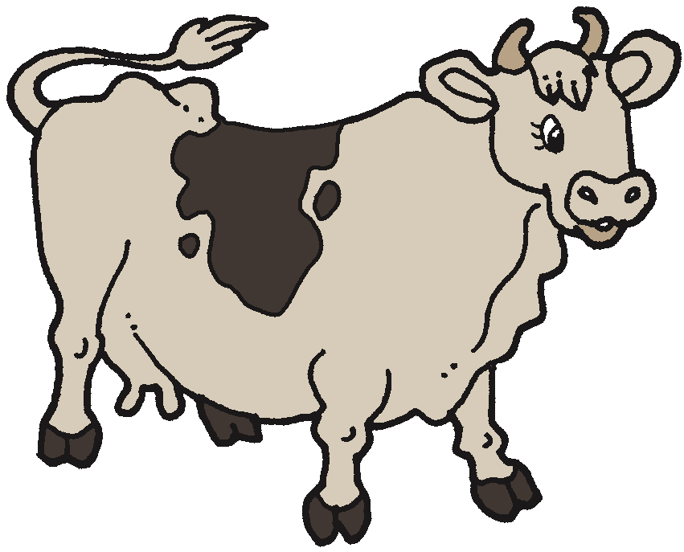
Bb. Rigor: Isang araw habang naglalakad
ang , nakadama ito ng
matinding gutom. Maya-maya,
may nakita itong apat na
Leon: Mukhang mapalad ako ngayong araw na ito.
May apat na Malalaki at matataba pa ito.

Slide 10

Dahan-dahang lumapit ang sa apat na . Ngunit napansin siya ng mga ito. Kaagad na nagsama-sama ang mga baka.
Nagtalikuran sila nang pabilog. Pinagkabit-kabit pa nila ang kanilang mga

Slide 11
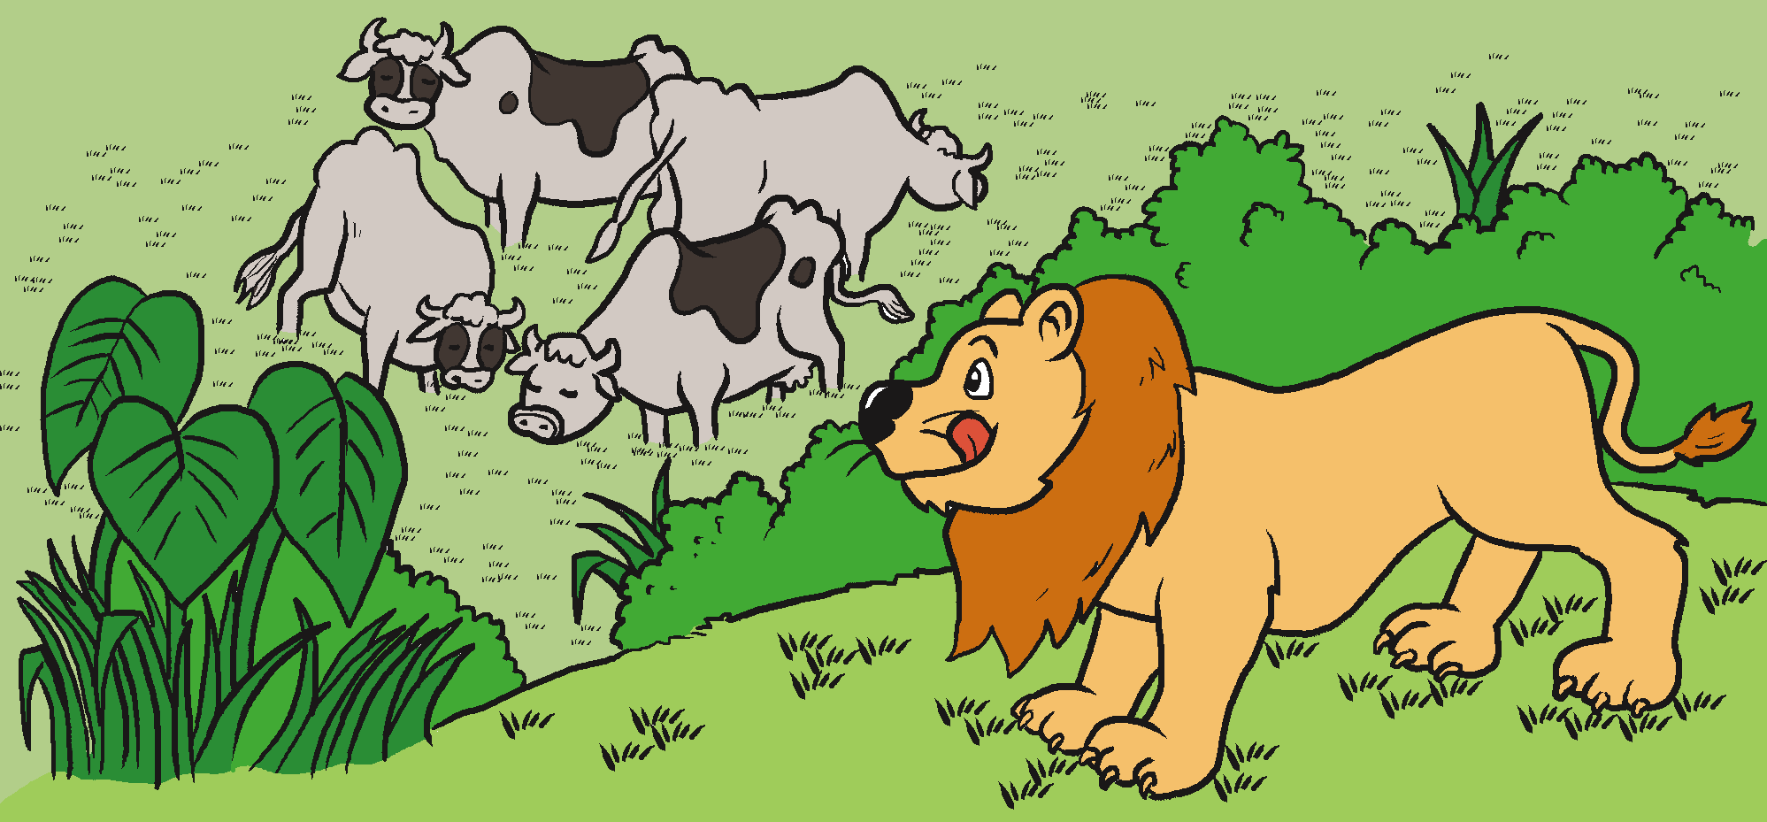
Tuwing lalapit ang ay lalong pinagdirikit ng mga ang kanilang likuran. Kahit saan humanap ng magandang lugar ang , hindi niya makuhang makalapit sa mga .
Umalis na lamang ito.

Slide 12
Mga Baka: Akala siguro ng madali niya tayong makakain. Hindi niya alam na kapag nagsama-sama at pinagdikit natin ang ating mga , mas malakas tayo.

Slide 13
Isang araw nagtalo-talo ang mga at nagkahiwalay silang lahat.
Nakita sila ng at
isa-isa silang sinugod nito at
kinain.

Slide 14
Bino: Ganyan ang mangyayari kapag walang pagkakaisa.
Didi: Kaya dapat nagtutulungan at nagkakaisa ang lahat.
Bb. Rigor: Tama! Iyan ang dapat nating tandaan

Slide 15
Sagutin
1. Bakit mahalaga ang magkaisa?
________________
2. Ikaw, nakikiisa ka ba?
________________

Slide 16
Pagkilala sa mga Tunog na Bumubuo sa Pantig ng mga Salita

Slide 17
Sabihin ang mga tunog sa pantig na mariin ang pagkakalimbag sa salita.
1. magkaisa 5. nagtulungan
2. inihanda 6. nagtalo-talo
3. pinagmulan 7. kuwento
4. magkakalahi 8. nagtalikuran

Slide 18
Pagbasa ng mga Salitang Natutuhan sa Aralin
Basahin nang malakas at maliwanag ang mga salita sa aralin.
matindi dahan-dahan pinagdirikit mapalad
makalapit nagtalo-talo sinugod nagkaisa

Slide 19
Mga pangungusap ito.
Kuwento ito ng mga hayop.
Ang kuwento ay nagbibigay ng aral.
Di-pangungusap ang mga ito.
madaling nagsama-sama tuwing lalapit ang

Slide 20
Payak na Pangungusap na Nagkukuwento
• May isang buong diwa
• May pinag-uusapan
• Nagsisimula sa malaking letra
• May bantas na tuldok (.) sa hulihan

Slide 21
Halimbawa:
Malalaki ang mga baka. Ang leon ay lumapit sa mga baka.
Inilalarawan ang pinag-uusapan (panaguri)
pinag-uusapan (simuno)
ginawa ng pinag-uusapan

Slide 22
Itala ang P kung pangungusap at DP kung hindi.
____ 1. walang pagkakaisa
____ 2. Nagutom ang

Slide 23
Simuno ng pangungusap – pinaguusapan
Panaguri ng pangungusap – nagsasaad ng detalye o gawain/kilos tungkol sa simuno

Slide 24
Basahin at suriin ang mga payak na pangungusap. Sabihin ang pinaguusapan o simuno at ginagawa nito o panaguri.
1. Isang guro si Bb. Rigor.
2. Nakikinig sa kuwento ang mga bata.
3. Tungkol sa mga hayop ang kuwento.
4. Isang pabula ang kuwento.
5. May mga mesa sa paaralan.

